Slide 1

Notes:
Ce jeu peut être utilisé en milieu de séquence juste après avoir étudié les 2 régimes totalitaires ou en fin de séquence si l’on veut travailler sur l’ensemble du chapitre.
Les sujets sont différenciés. Selon ses objectifs l’enseignant peut tous les utiliser ou n’en donner que 2 ou même 1 seul à l’ensemble de la classe.

Slide 2
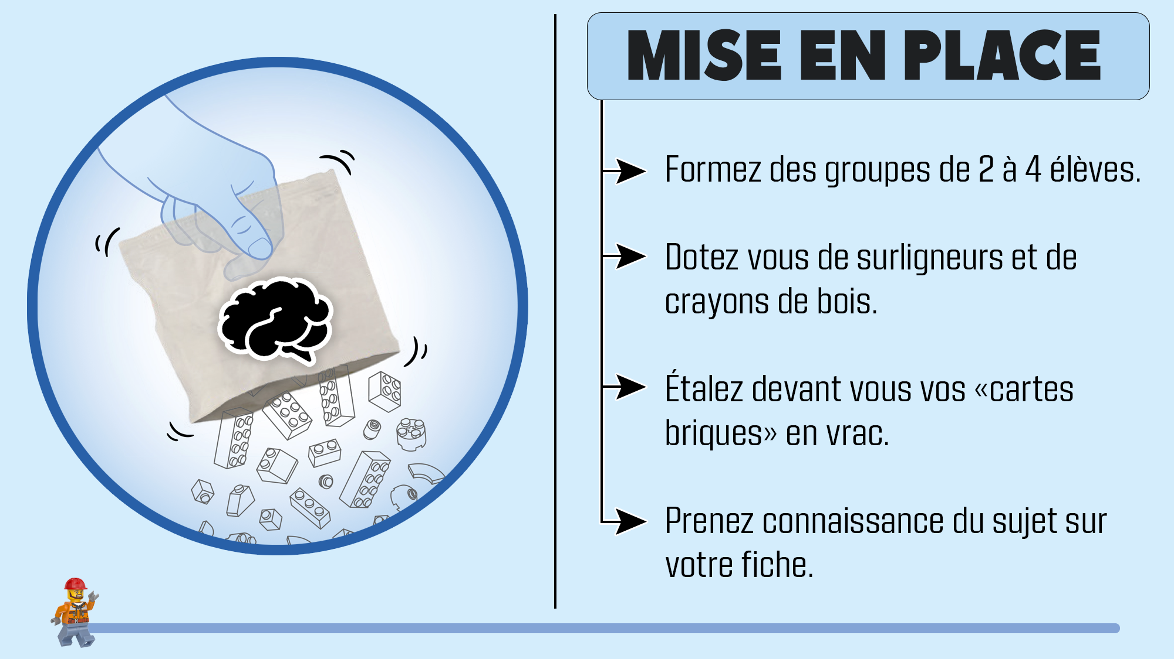
Notes:
Leur distribuer le matériel une fois les groupes formés et le matériel préparé.
Leur indiquer que le sachet représente leur mémoire avec leurs connaissances et leurs savoir-faire en vrac sous forme de briques.
Préciser que les élèves n’ont pas le droit à leur cahier puisque tout le chapitre est intégré au jeu.

Slide 3
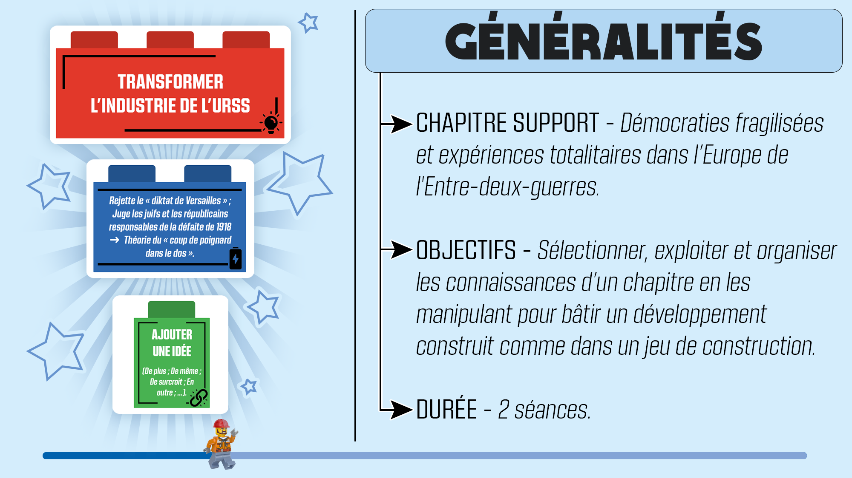
Notes:
« L’objectif de cet exercice c’est que vous empariez de ces connaissances et ces points de méthode en les manipulant, comme dans un jeu de construction, pour réussir à construire un propos mettant en lumière votre sujet (d’où les symboles Projecteurs/Ampoules/Énergie/connectiques) »

Slide 4
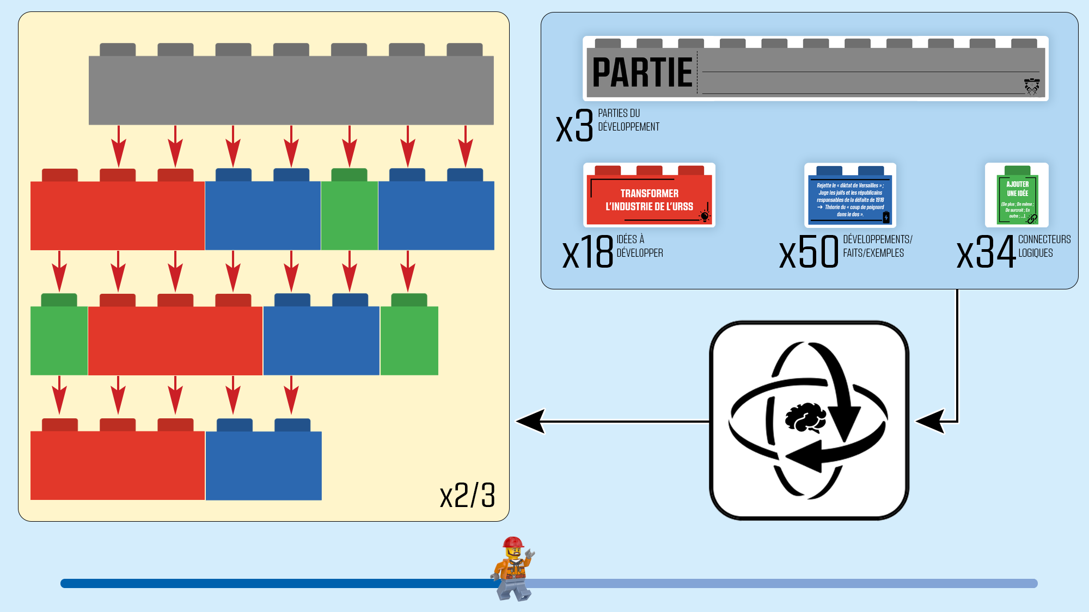
Notes:
Pour atteindre son objectif : chaque groupe dispose d’un jeu de briques (rouges, bleues et vertes) sous forme de cartes et d’une fiche de groupe avec ses briques grises et un rappel des différentes étapes à accomplir.
Les briques grises (sur vos fiches) représentent vos coups de projecteur sur le sujet, c’est à dire vos grandes parties.
Pour éclairer suffisamment vos projecteurs ont besoin de nombreuses ampoules, c’est à dire des idées (briques rouges).
Pour que vos ampoules fonctionnent, elles ont besoin d’énergie c’est à dire de faits, de d’exemples, de développement pour leur donner du corps (briques bleues).
Pour que tout fonctionne en synergie comme un ensemble cohérent, il faut connecter grâce aux connecteurs logiques (briques vertes).

Slide 5
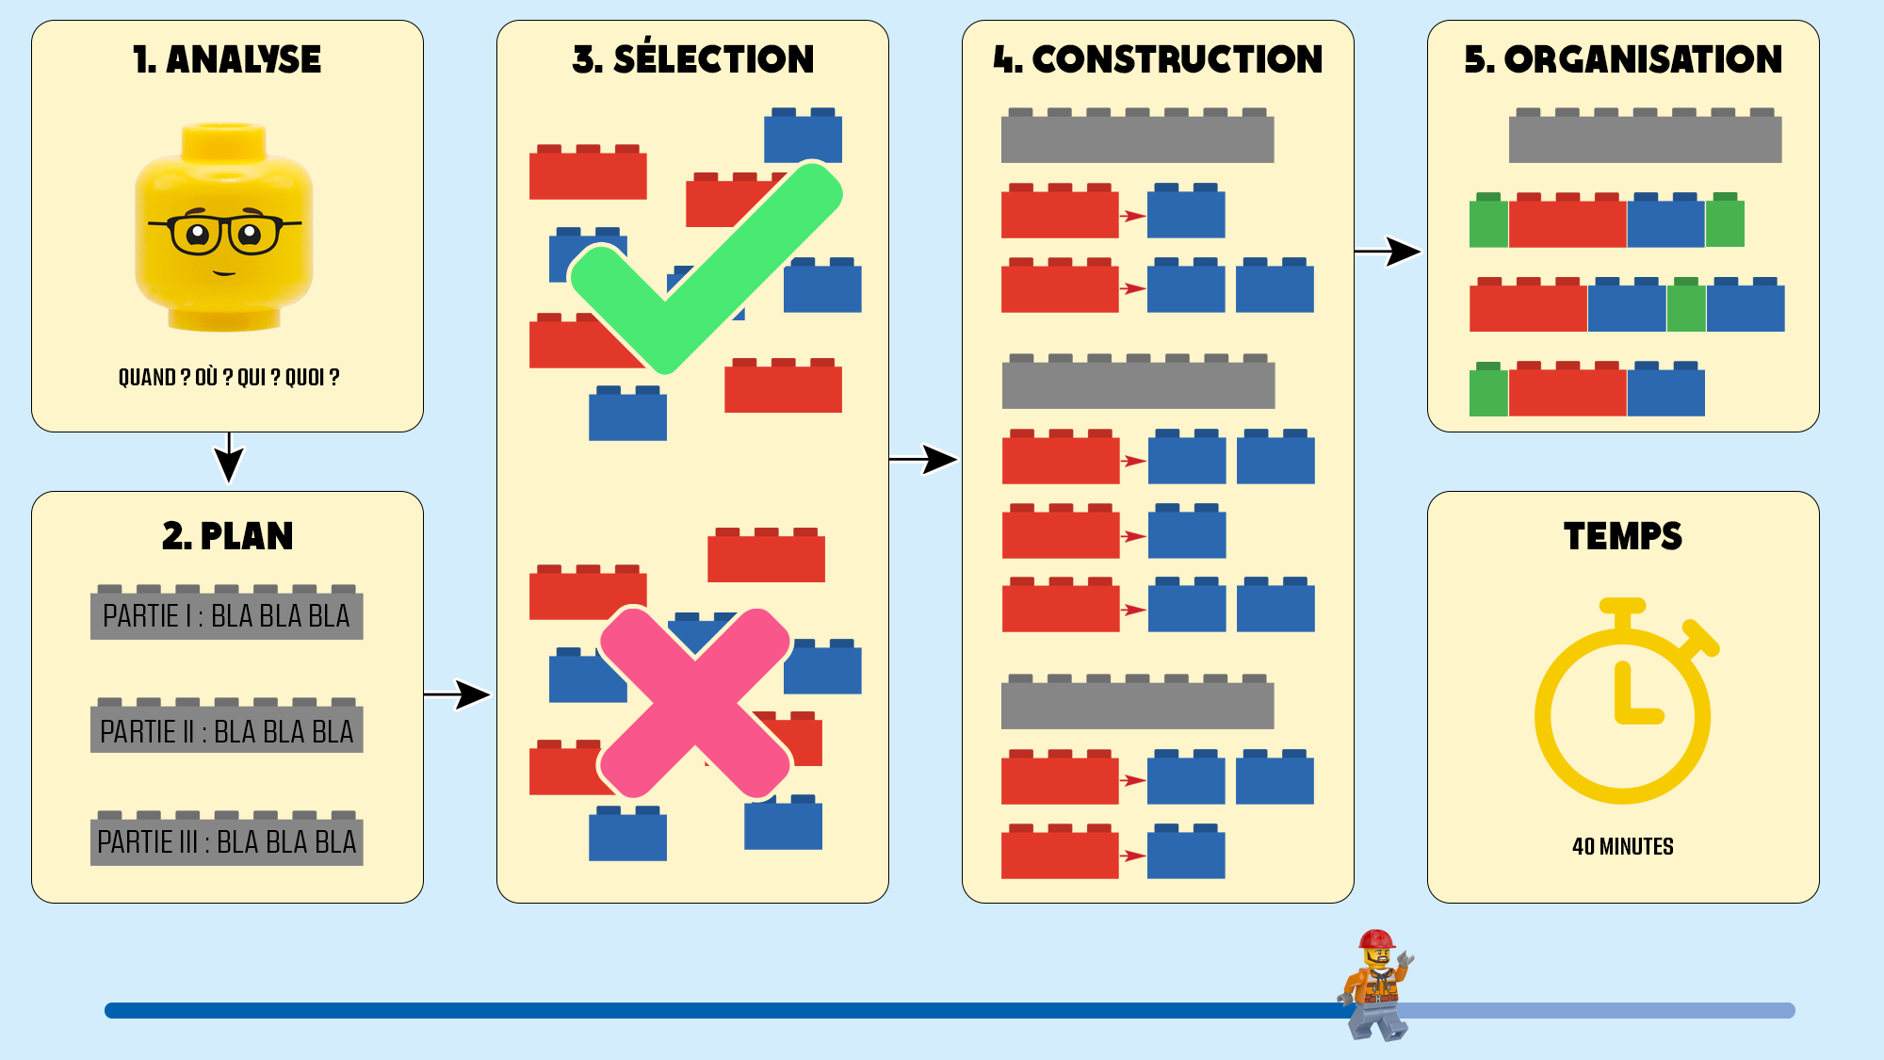





Notes:
Les différentes étapes du travail à accomplir durant la première heure (détai sur la fiche élève)

Slide 6
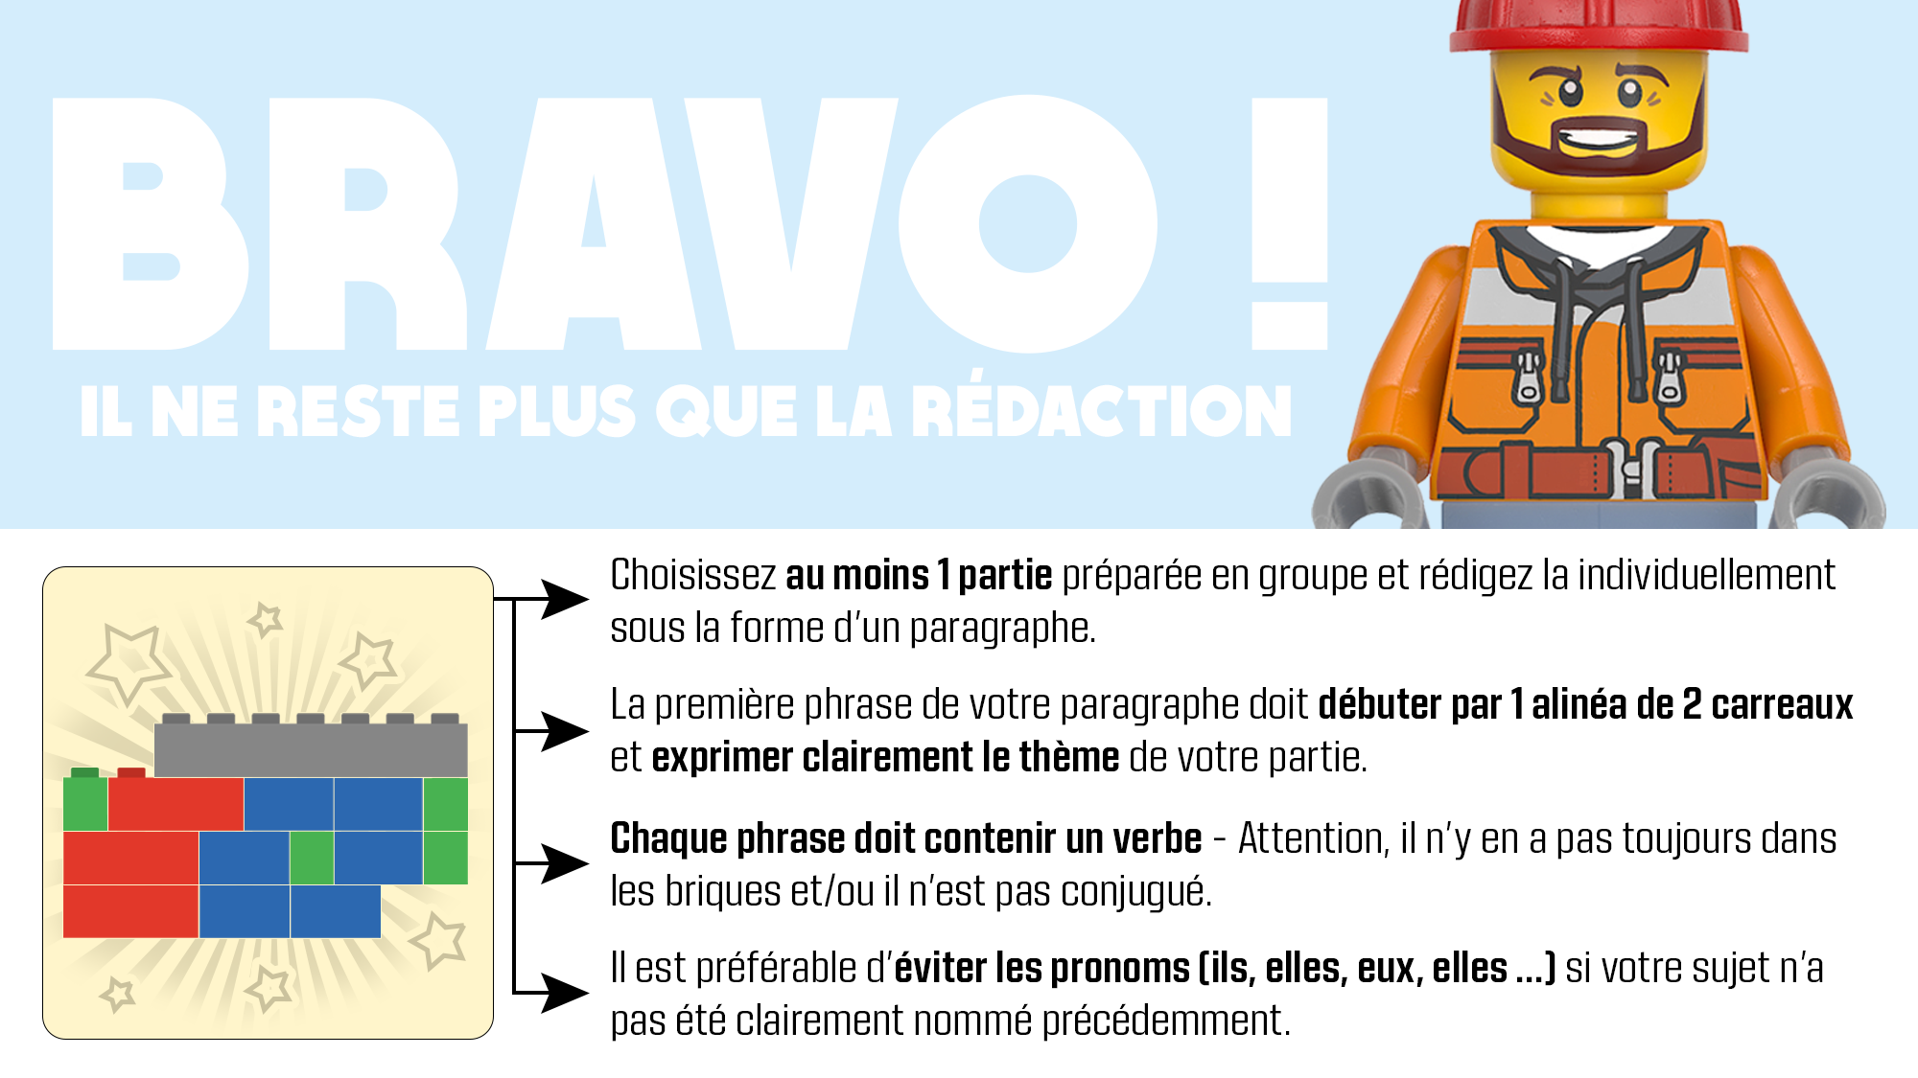
Notes:
La deuxième séance est dédiée à la rédaction des paragraphes. L’enseignant circule et accompagne les élèves.

Slide 7

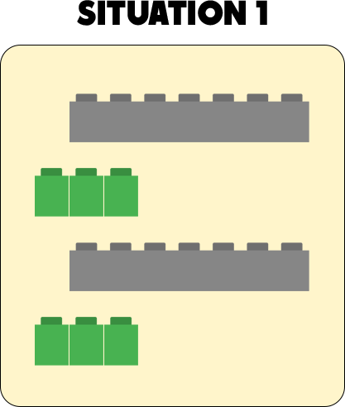
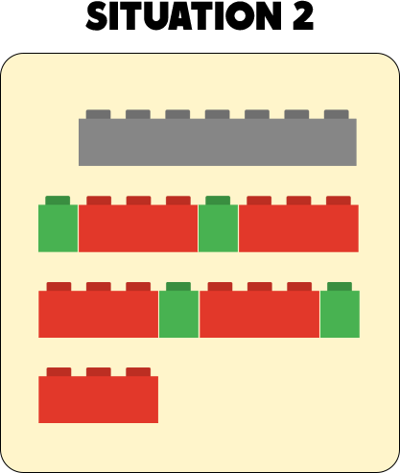
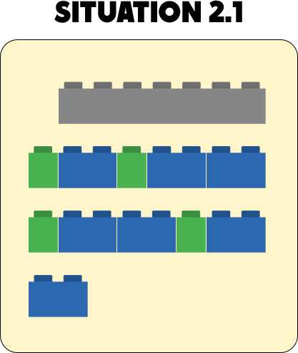
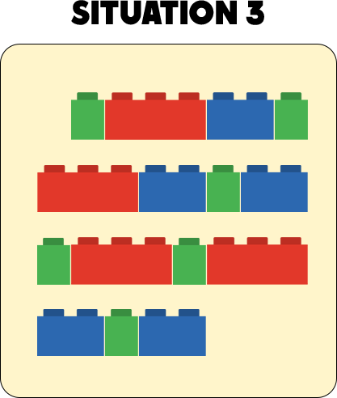
Notes:
Ce jeu peut aussi servir à mieux comprendre les attentes de l’exercice. 3 situations sont présentées. Chaque groupe dispose d’un petit temps pour manipuler et comprendre concrètement en quoi elles sont problématiques.
Mise en commun.
Situation 1 ➜ Uniquement les thèmes des paragraphes et des connecteurs = construction/rédaction impossible ou minimaliste et creuse ( = les élèves qui savent analyser un sujet mais n’ont ensuite aucune connaissance).
Situation 2 ➜ Uniquement les thèmes des paragraphes, des idées et des connecteurs = construction/rédaction possible mais très vague car cela manque de faits.
Situation 2.1 ➜ Uniquement les thèmes des paragraphes, des exemples et des connecteurs = construction/rédaction possible effet « liste de course », le lecteur peine à comprendre ce qu’illustre cette liste d’exemples.
Situation 3 ➜ Uniquement des idées, des exemples et des connecteurs = construction/rédaction possible mais le lecteur peine à comprendre ce que le propos expose car cela n’est pas dit explicitement.

